Slide 1
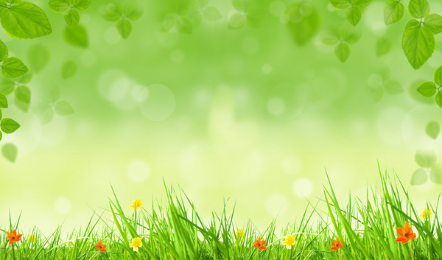
WIOSNA
W SADZIE

Slide 2
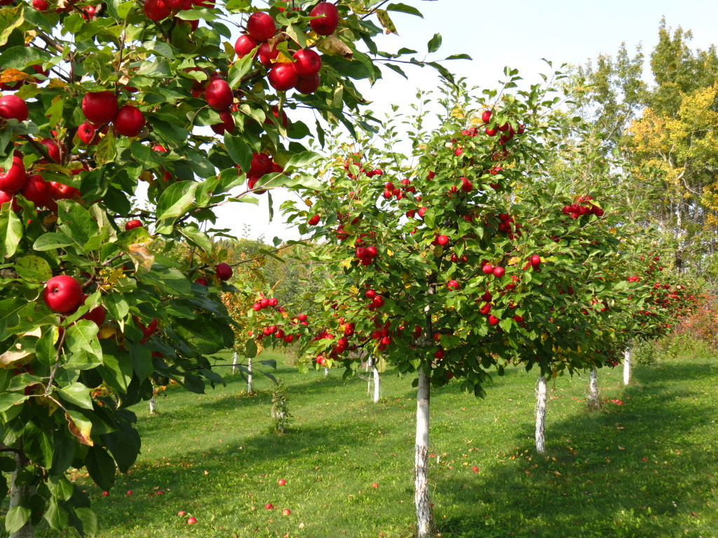
Co to jest sad?
Sad to obszar, na którym uprawia się drzewa i krzewy dostarczające jadalnych owoców.

Slide 3
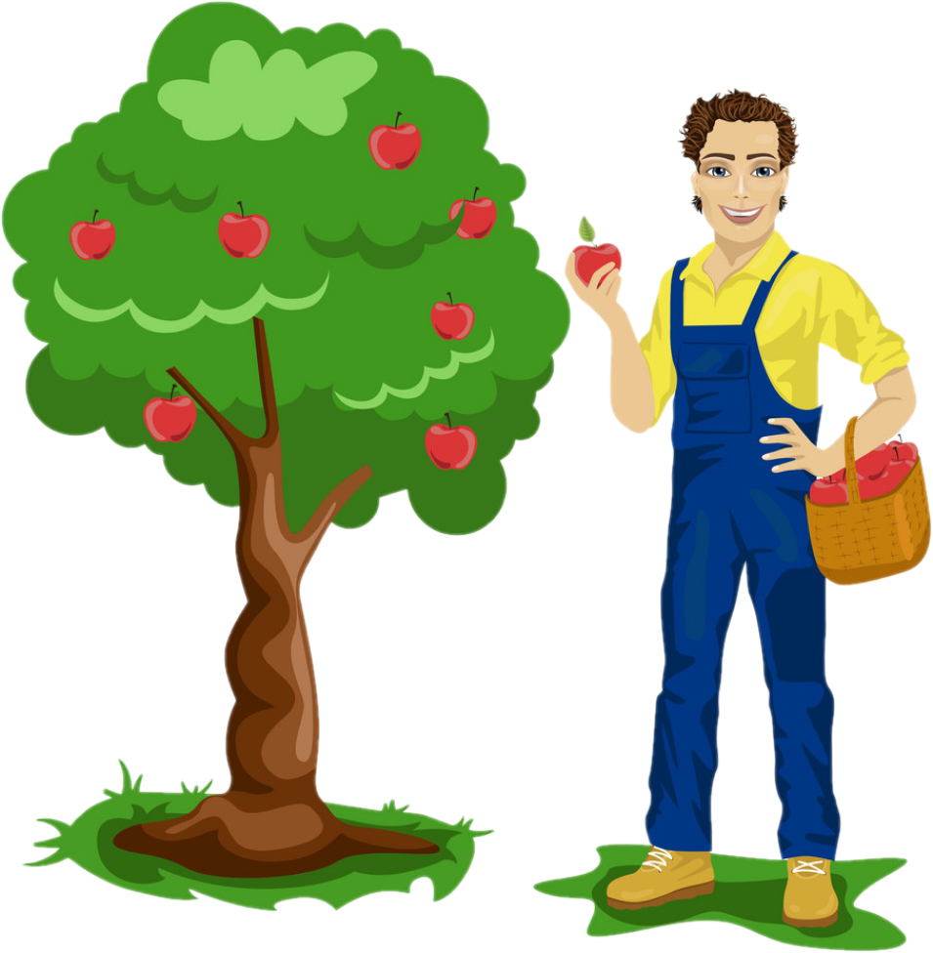
Kto pracuje w sadzie?
Drzewa i krzewy są zasadzane przez rolnika, zwanego sadownikiem.

Slide 4
Jak założyć przydomowy sad?
Założenie sadu należy rozpocząć od wyznaczenia terenu oraz ogrodzenia go. Warto pomyśleć o osłonkach dla młodych drzewek chroniących je przed podgrzaniem oraz zaopatrzyć się w preparat odstraszający dzikie zwierzęta.
Następnie należy użyźnić glebę różnego rodzaju nawozami. Jest to niezwykle ważne aby odpowiednio ją przygotować.

Slide 5
Jak założyć przydomowy sad?
3. Po przygotowaniach przystępujemy do zakupu drzewek owocowych. Kupujemy je tylko w certyfikowanych szkółkach i centrach ogrodniczych.
4. Po zakupie można przystąpić do sadzenia, pamiętając o odpowiednich odstępach między roślinami.

Slide 6
DRZEWA I KRZEWY OWOCOWE

Slide 7
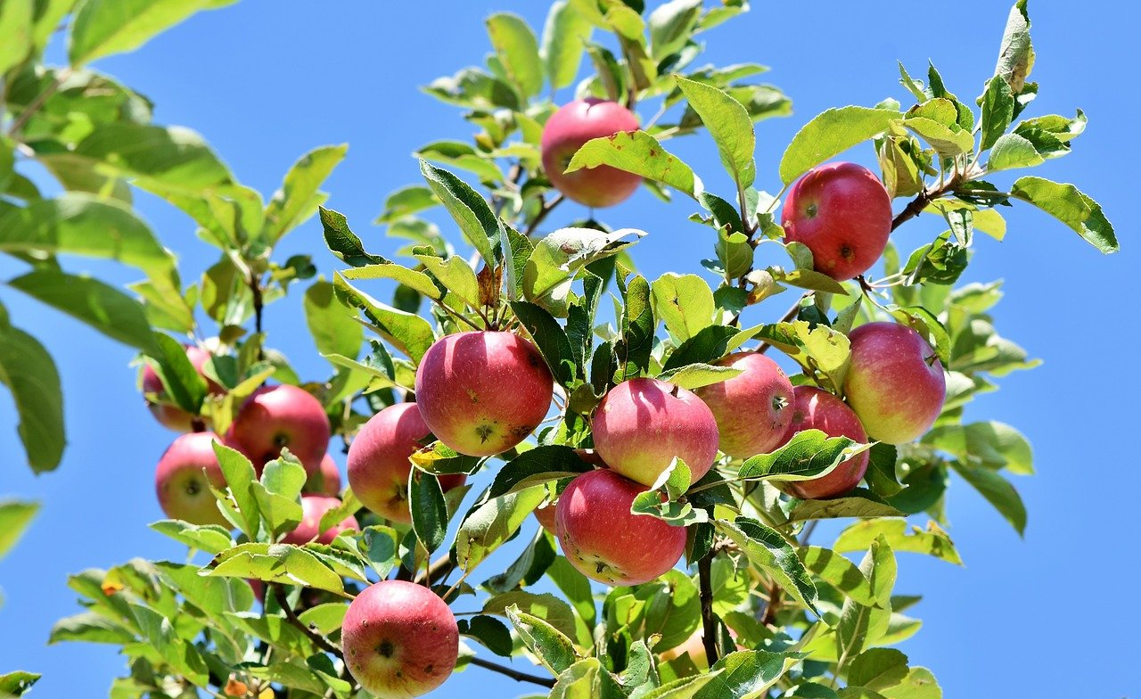
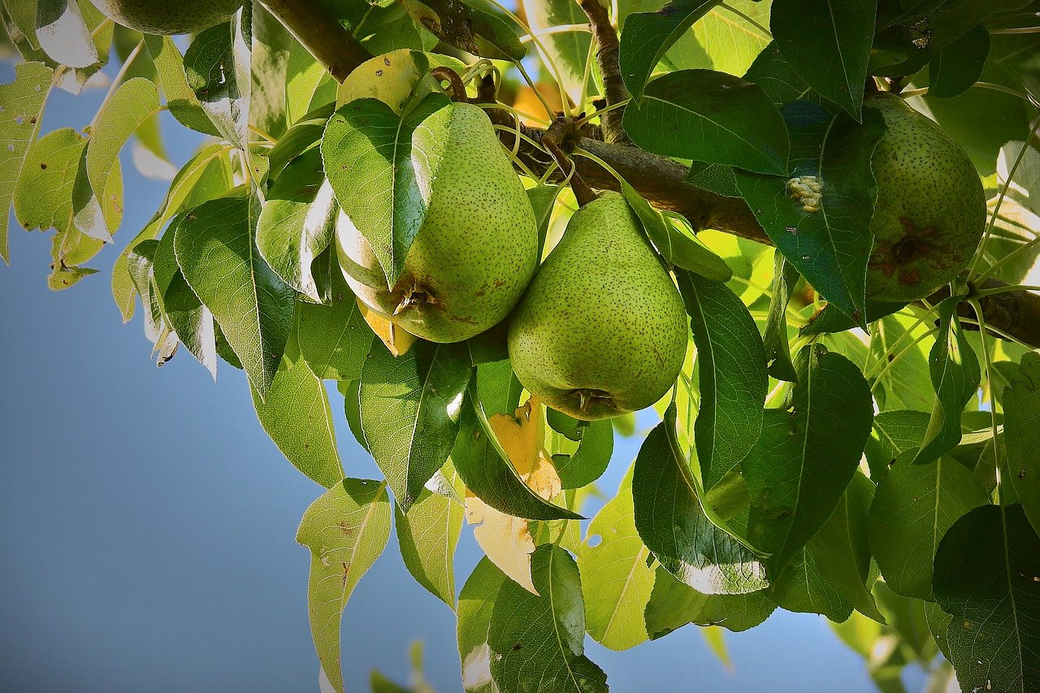
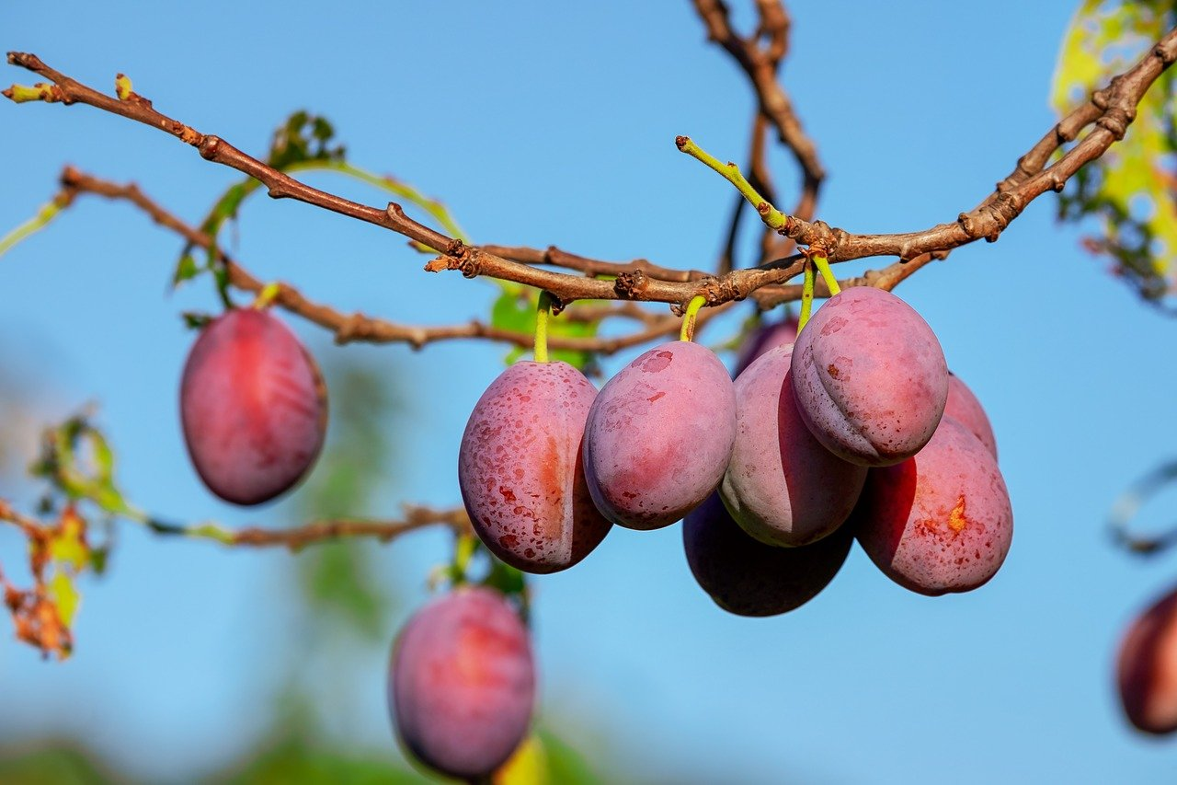
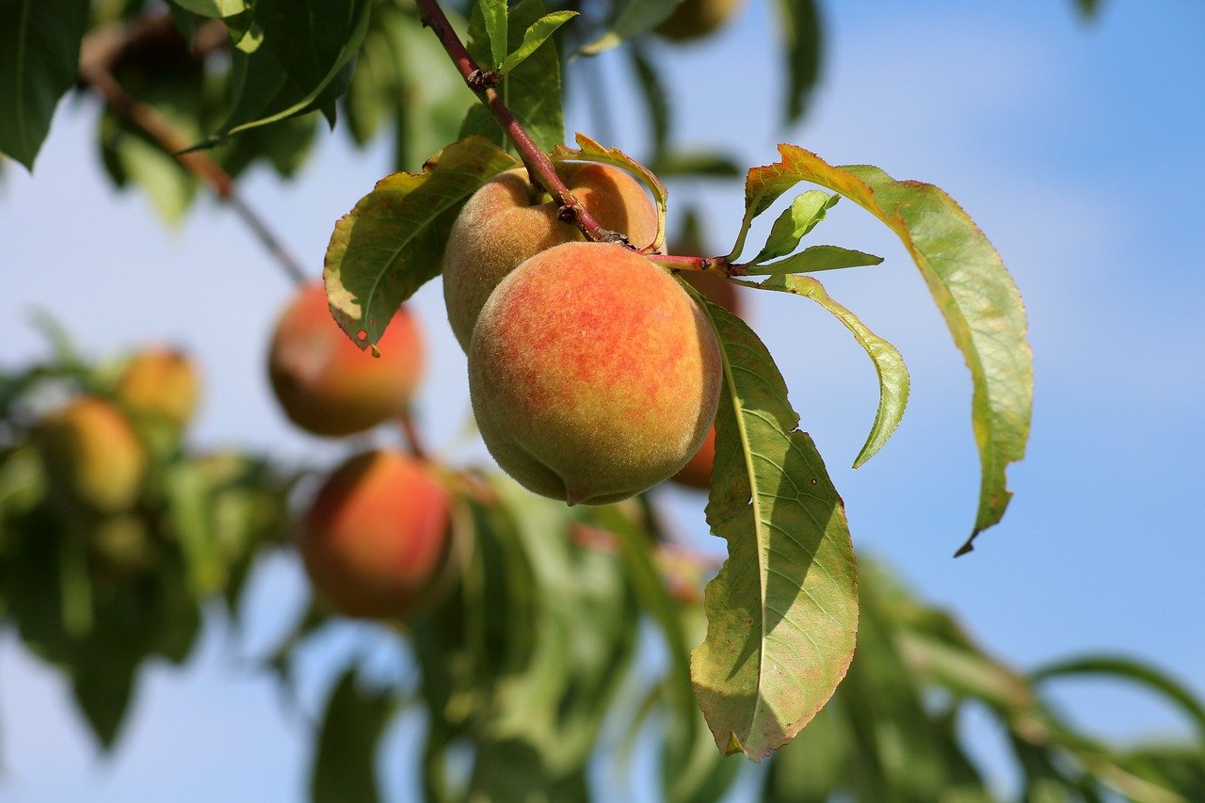
BRATEK
PRZYLASZCZKA
JABŁOŃ
GRUSZA
BRZOSKWINIA
ŚLIWA

Slide 8
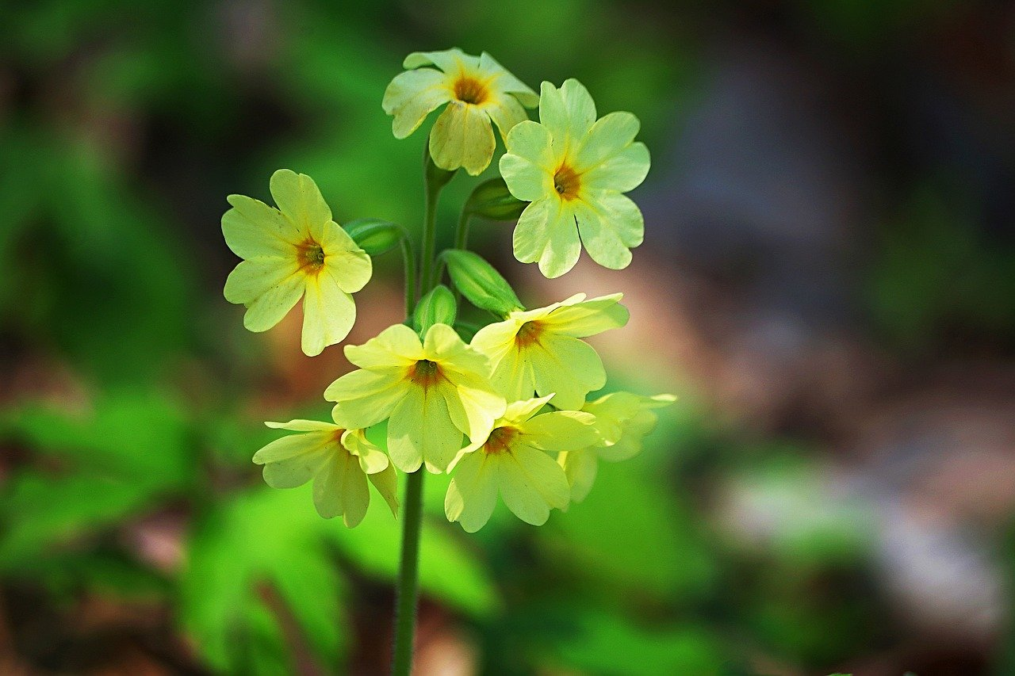
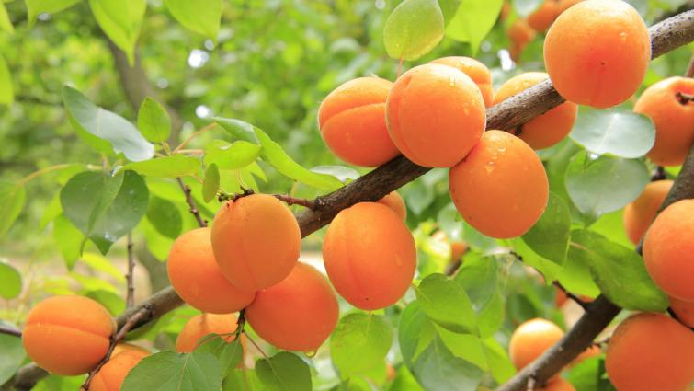
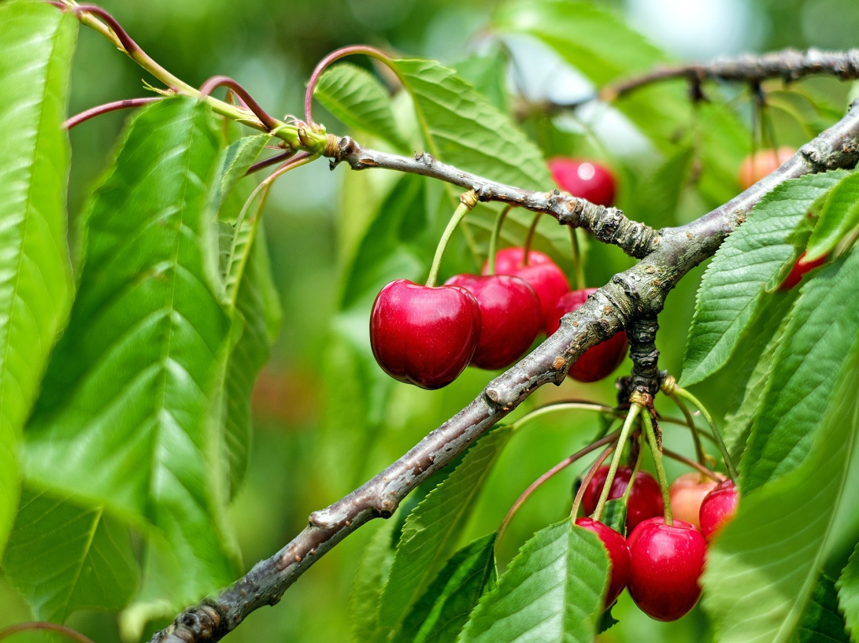
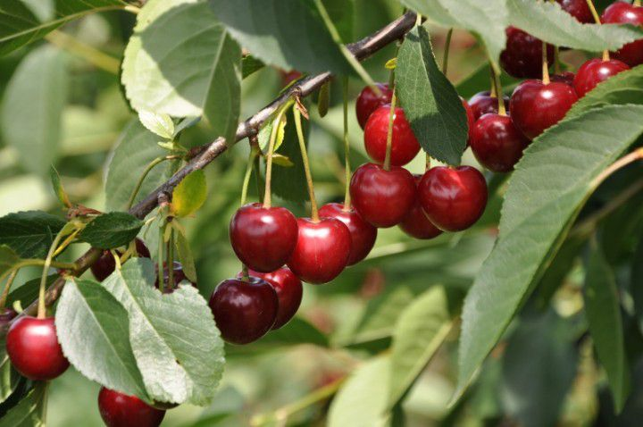
MORELA
CZEREŚNIA
STOKROTKA
PIERWIOSNEK
FIOŁEK
WIŚNIA

Slide 9
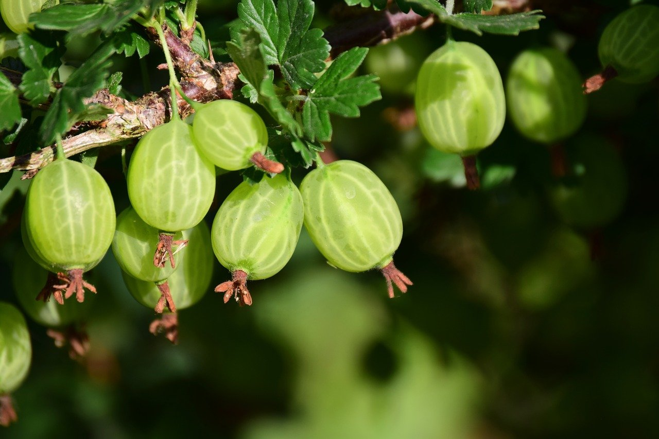
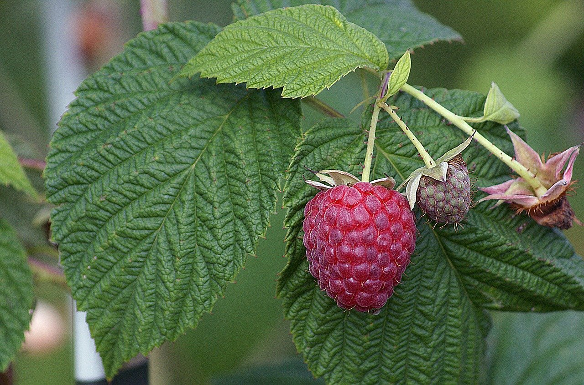
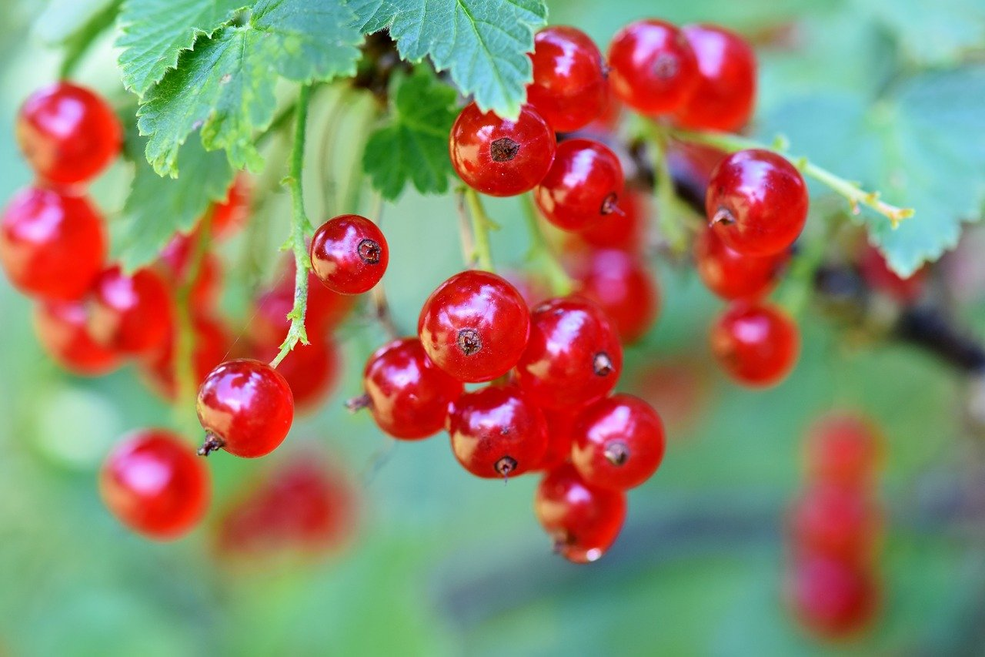
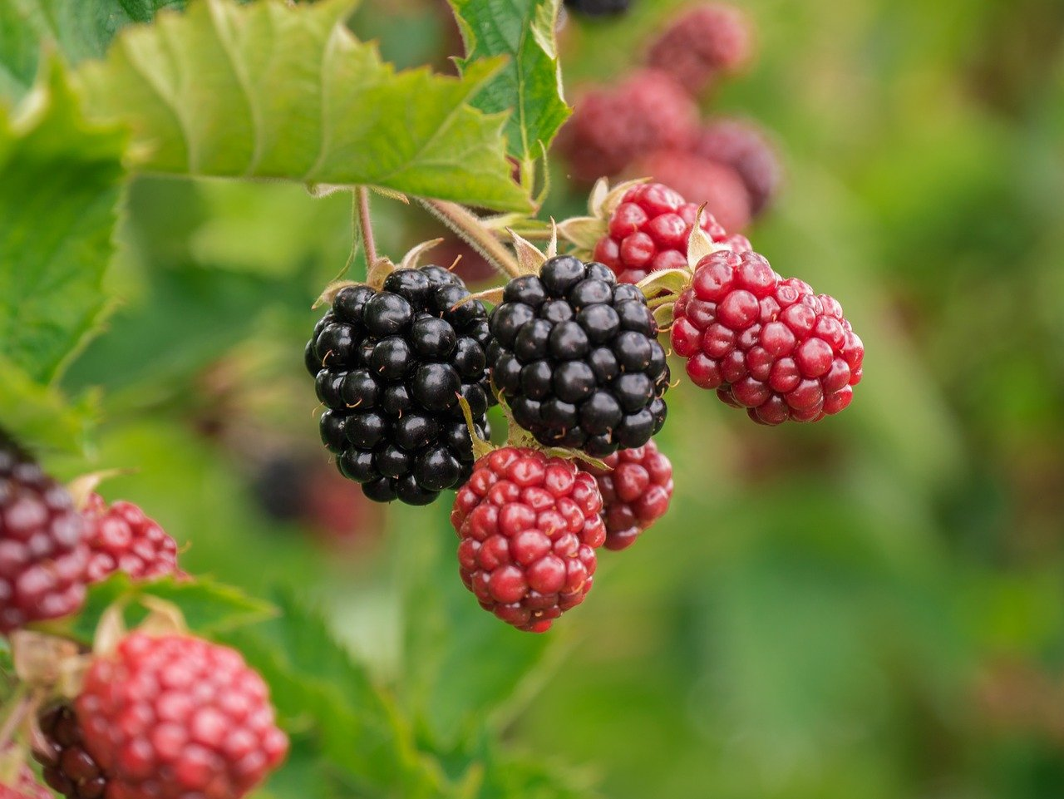
MORELA
MALINA
AGREST
PIERWIOSNEK
PORZECZKA
WIŚNIA
JEŻYNA

Slide 10
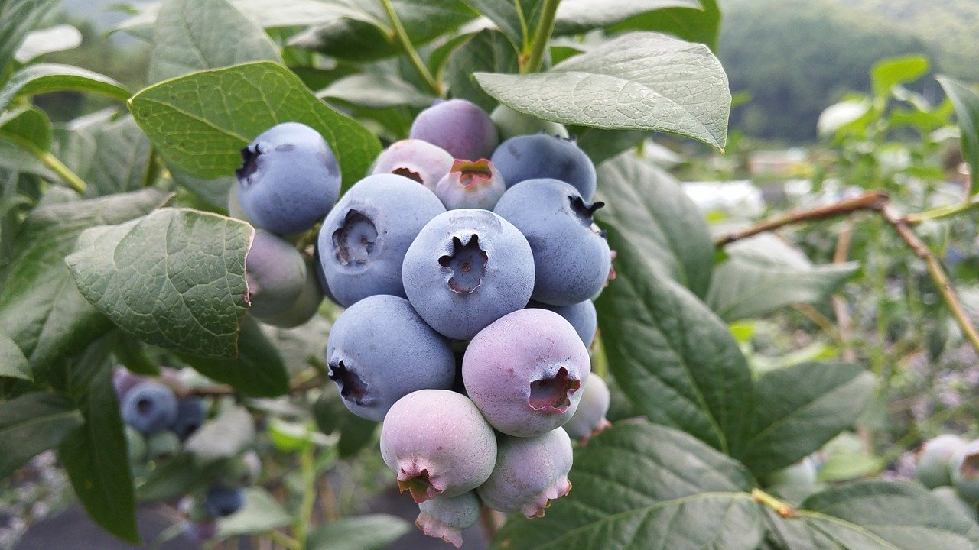
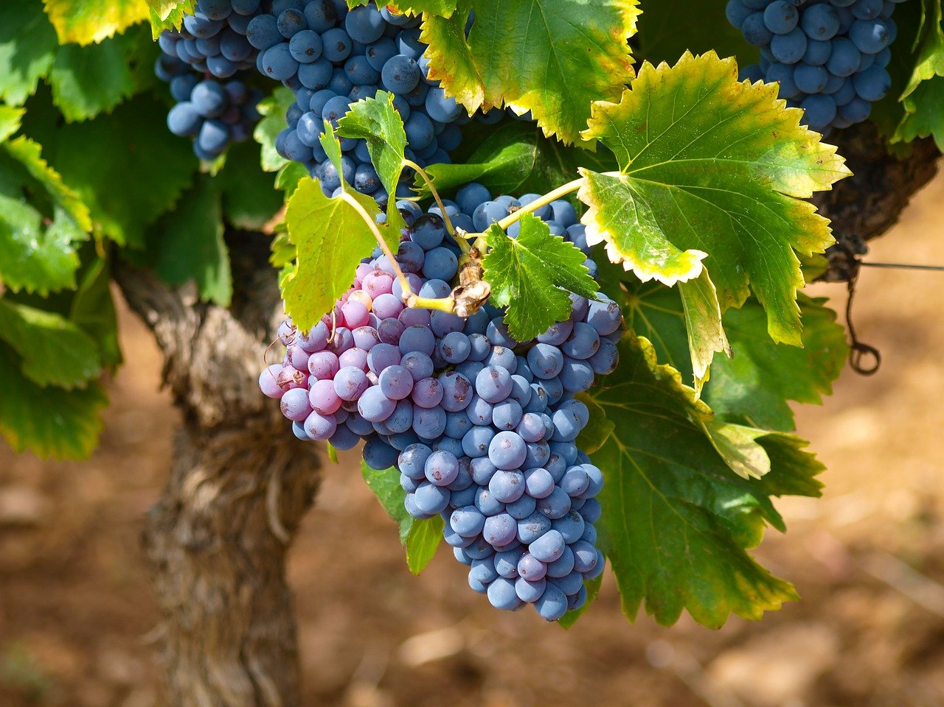
MORELA
BORÓWKA
WINOGRONO
PIERWIOSNEK

Slide 11
WIOSNA
W OGRODZIE

Slide 12
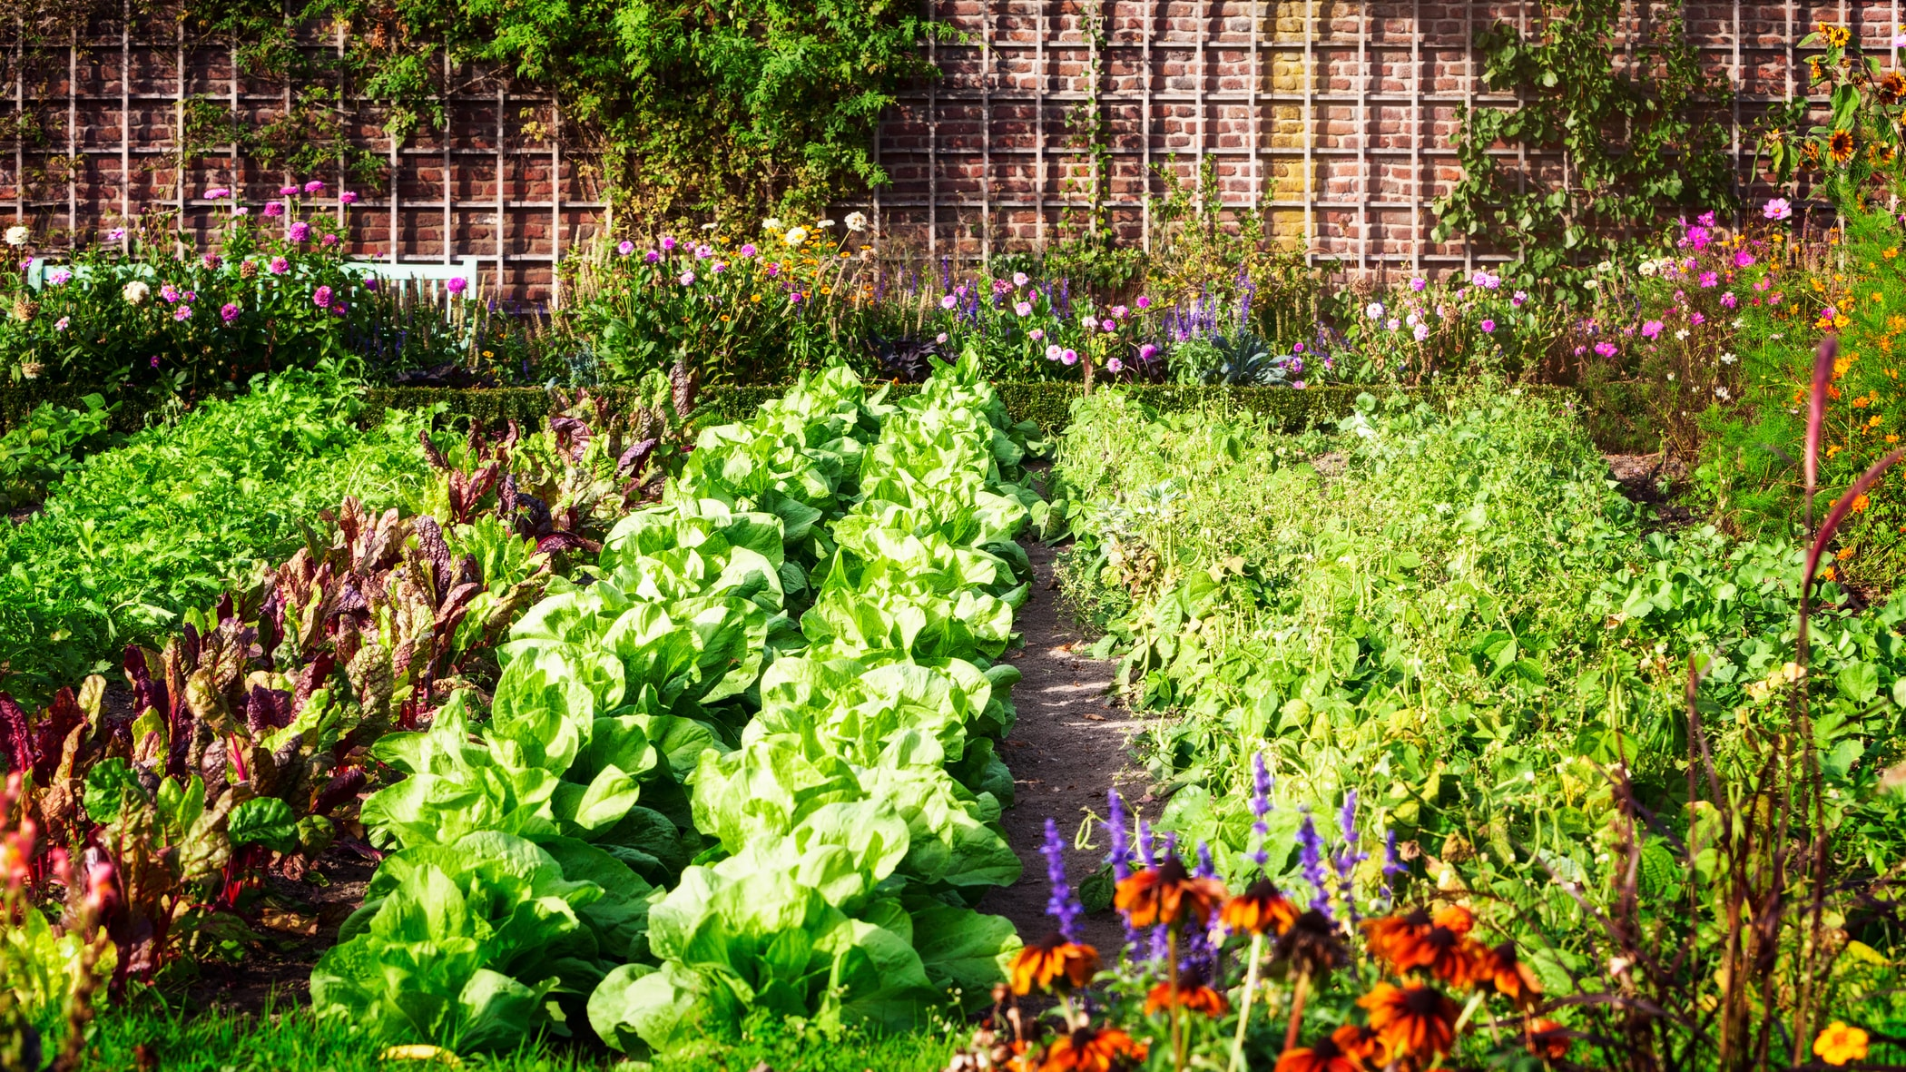
Co to jest ogród?
Ogród to miejsce, w którym sadzi się i pielęgnuje rośliny.

Slide 13
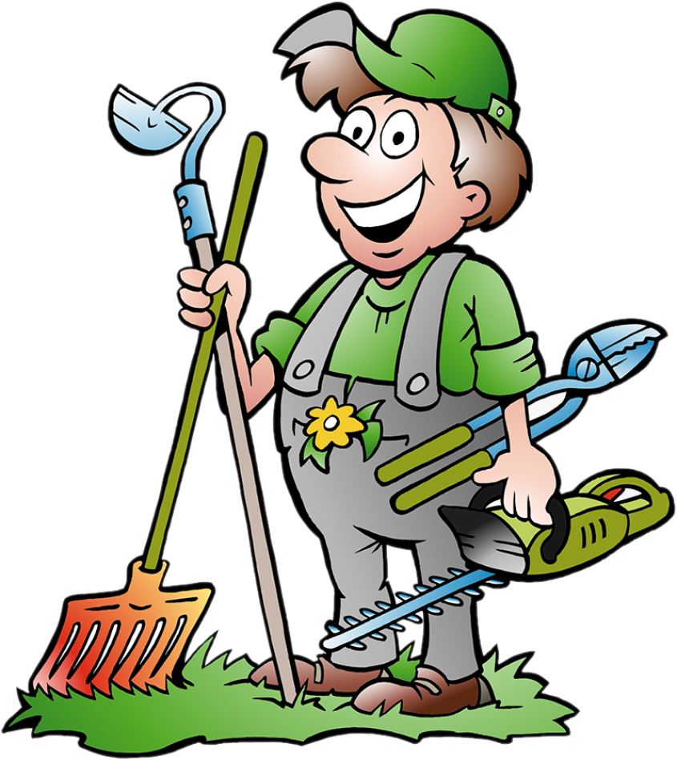
Kto pracuje w ogrodzie?
Osoba pracująca w ogrodzie, która dba o znajdujące się w nim rośliny to ogrodnik.

Slide 14
Ogród wiosną
Wiosna to przepiękna, ale też bardzo pracowita pora roku, zwłaszcza dla ogrodników. Jest to czas porządkowania ogrodu po zimie, przeprowadzenia drobnych napraw, zadbania o trawnik oraz założenia grządek warzywnych oraz zasadzenia drzewek i krzewów owocowych.

Slide 15
Narzędzia wykorzystywane przy sadzeniu roślin
Motyka - służy do spulchniania gleby i jej plewienia (usuwania chwastów).
Kosiarka - służy do pielegnowania trawnika, czyli przycinania trawy
Grabie - służą do wyrównywania i grabienia ziemi oraz zbierania liści
Łopata - służy do kopania i przenoszenia ziemi
Taczka - służy do przewożenia roślin, ziemi
Konewka i wąż ogrodowy służą do podlewania roślin z tym, że wąż ogrodowy ma większy zasięg.
Widły - służą do zbierania słowy i spulchniania gleby

Slide 16
NARZĘDZIA OGRODNICZE

Slide 17
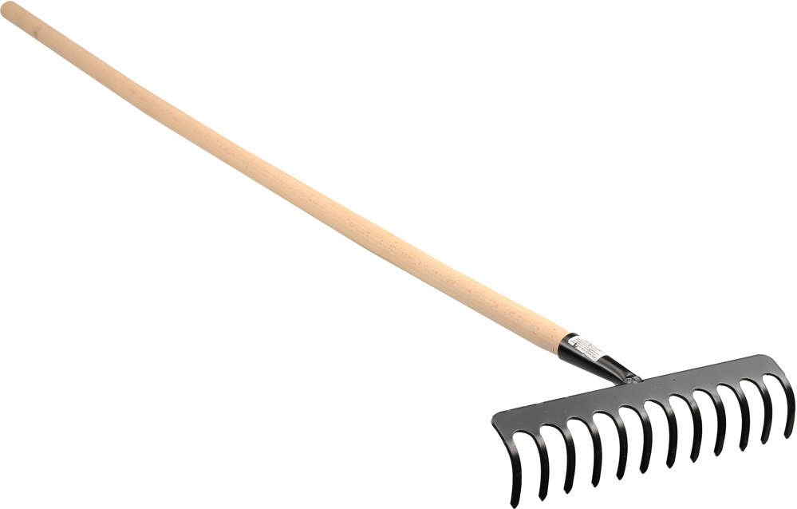
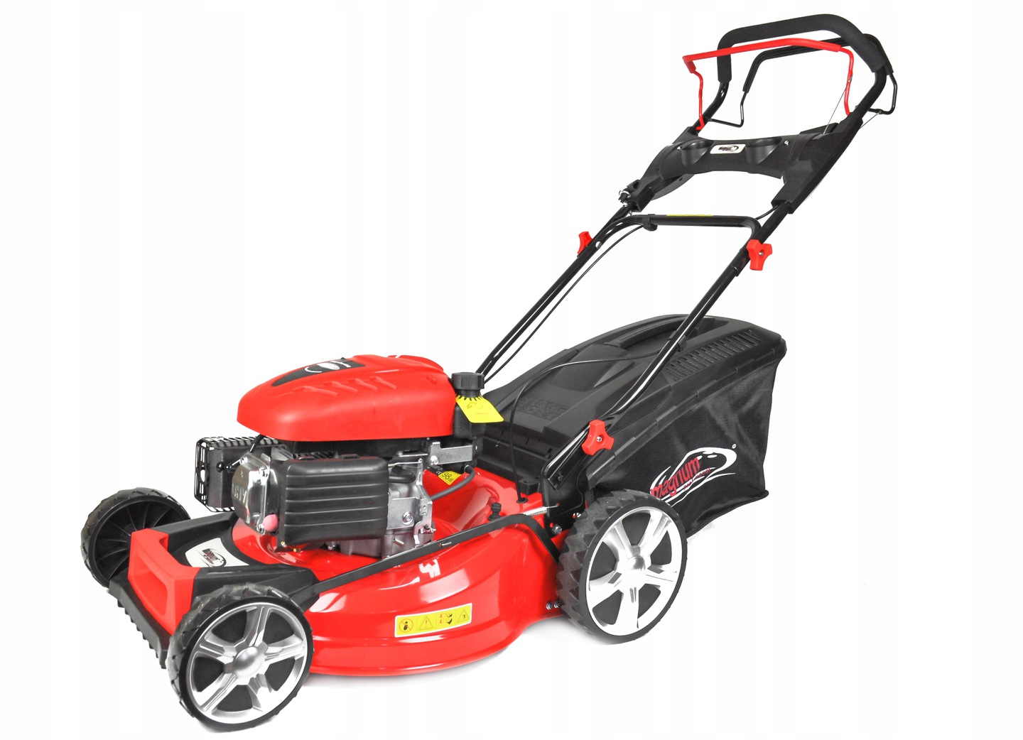
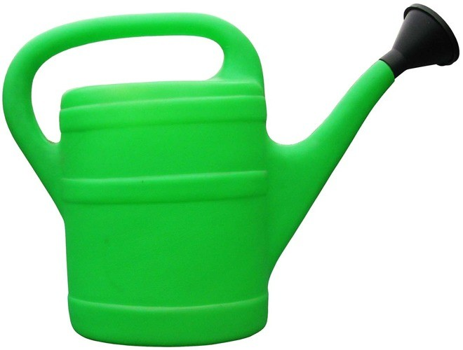
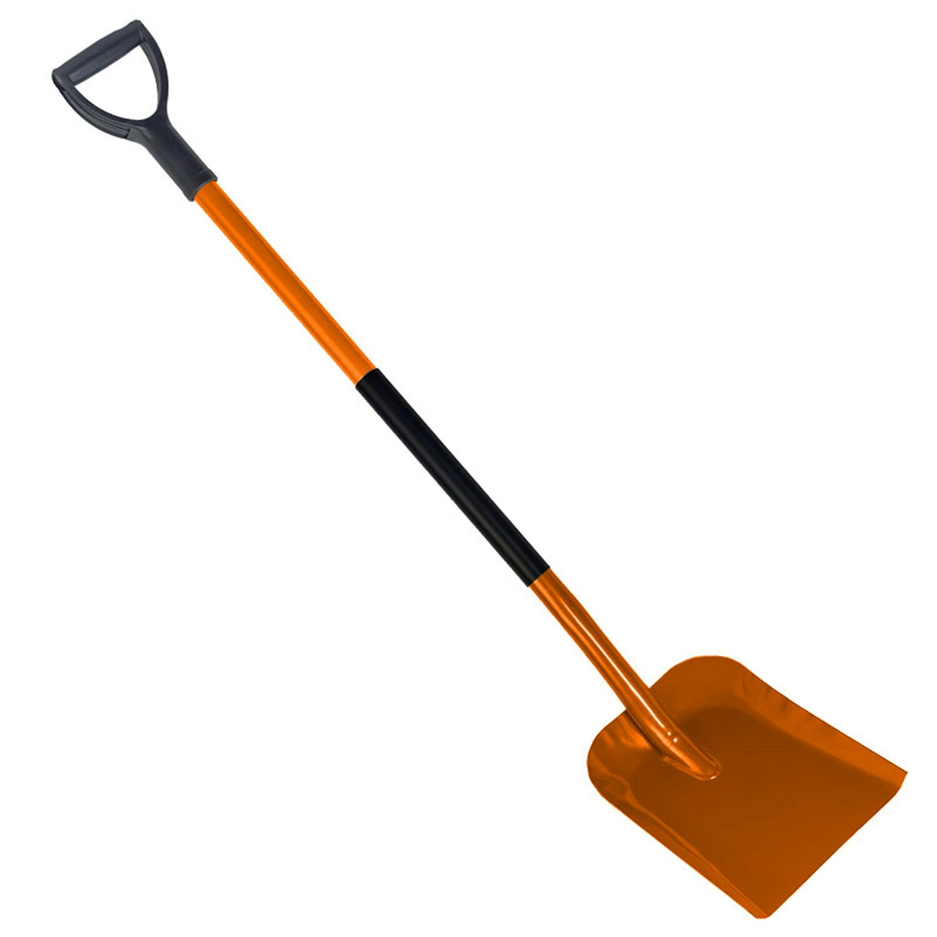
BRATEK
KOSIARKA
PRZYLASZCZKA
JABŁOŃ
GRABIE
GRUSZA
ŁOPATA
ŚLIWA
KONEWKA

Slide 18
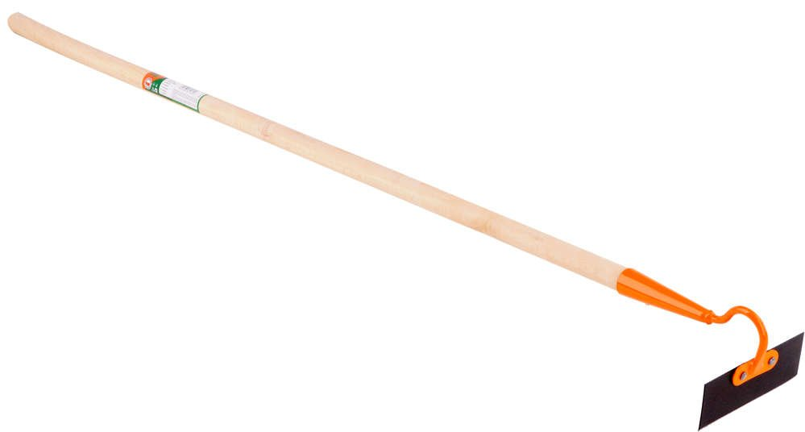
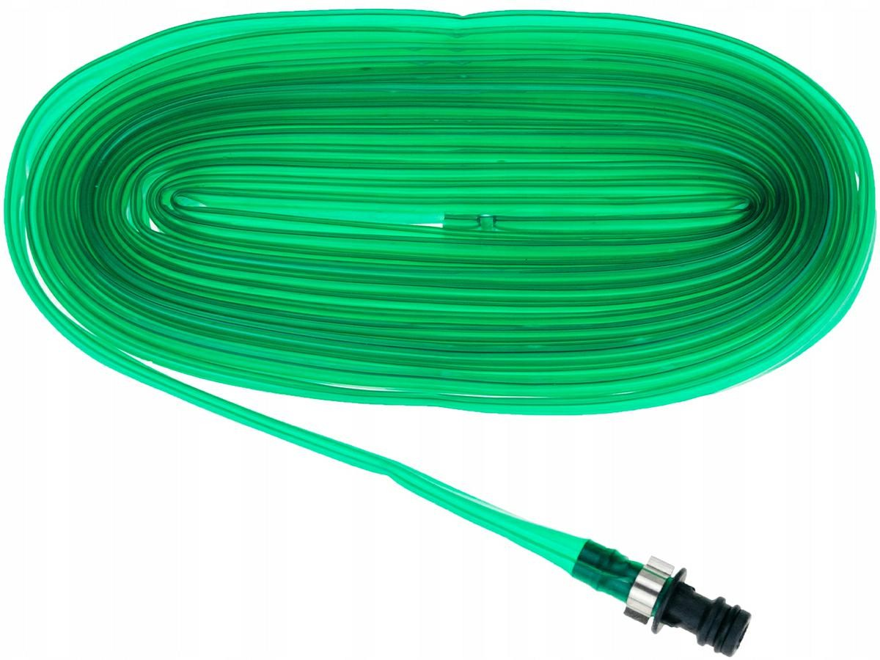
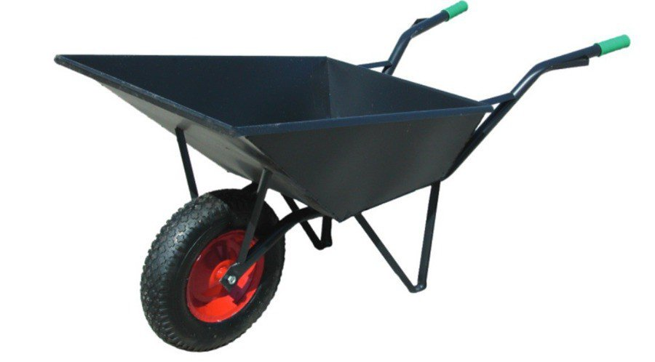
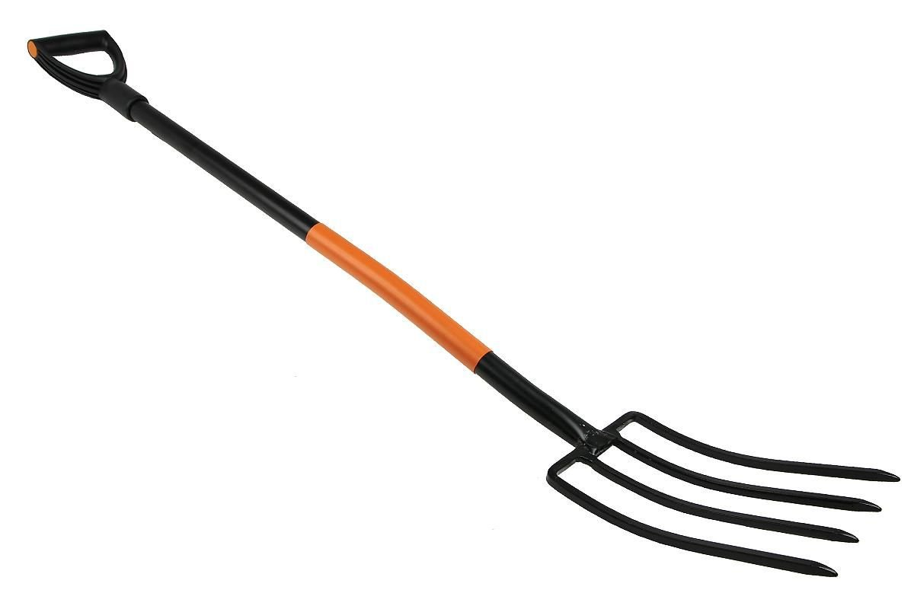
BRATEK
KOSIARKA
JABŁOŃ
GRABIE
MOTYKA
WĄŻ OGRODOWY
GRABIE
KONEWKA
TACZKA

Slide 19
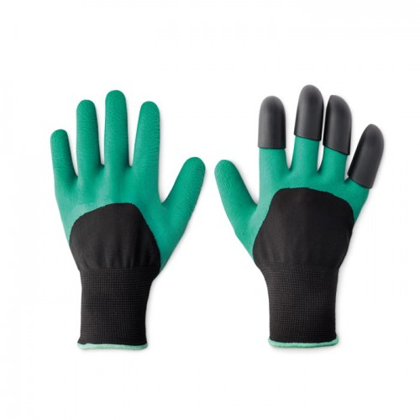
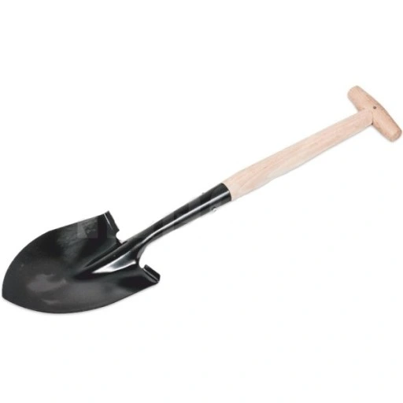
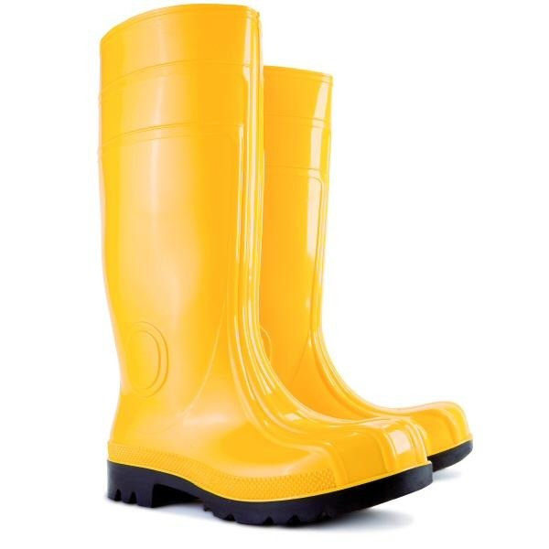
RĘKAWICE OGRODOWE
BRATEK
JABŁOŃ
GRABIE
SZPADEL
MOTYKA
KALOSZE
AKCESORIA OGRODNIKA I SADOWNIKA

Slide 20

Etapy sadzenia roślin

Slide 21
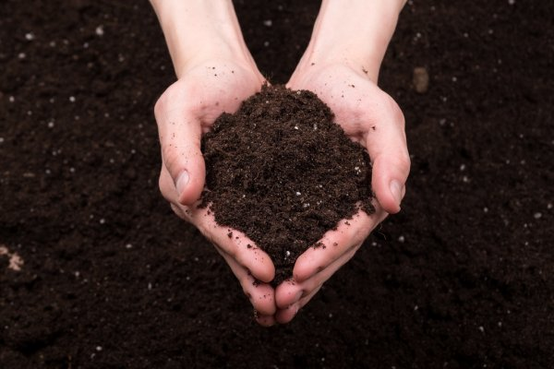
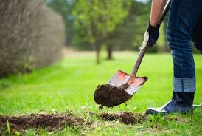
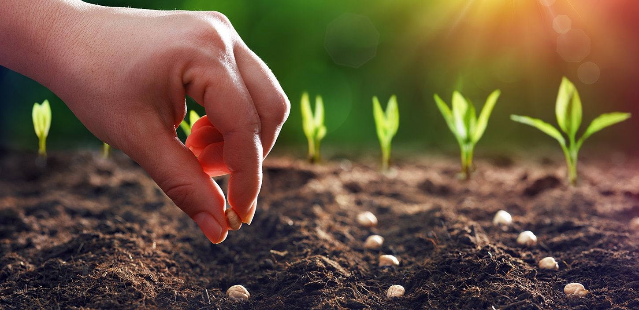
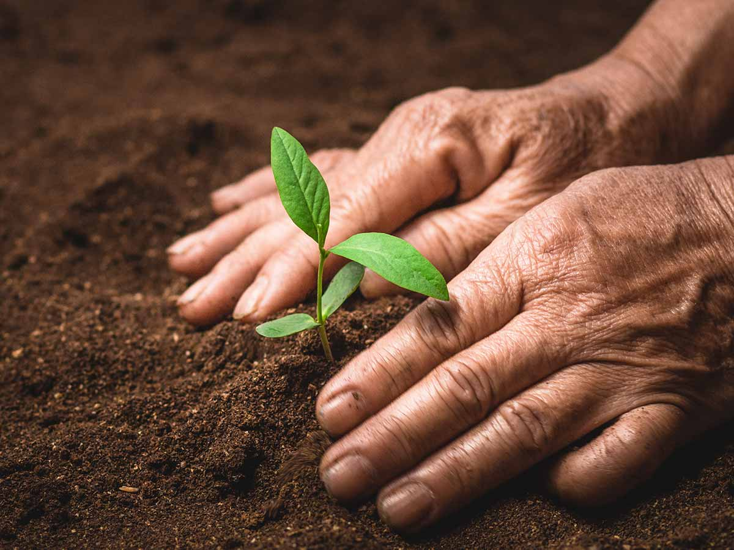
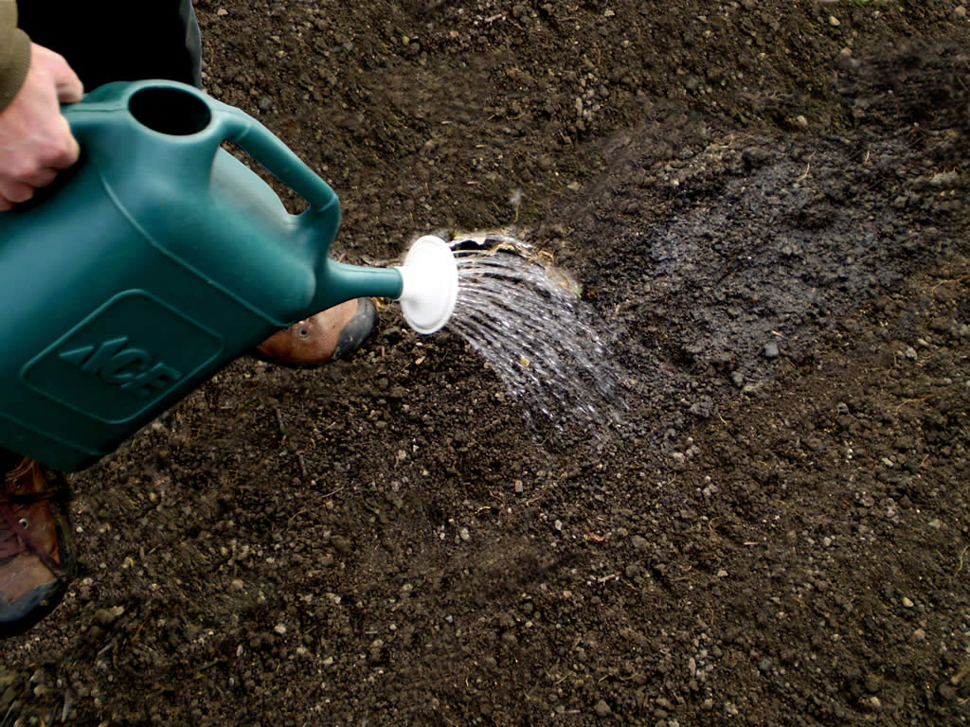
1. Przygotowanie podłoża
2. Wykopanie dołka
3. Umieszczenie sadzonki
4. Przysypanie korzeni ziemią
5. Podlewanie

Slide 22
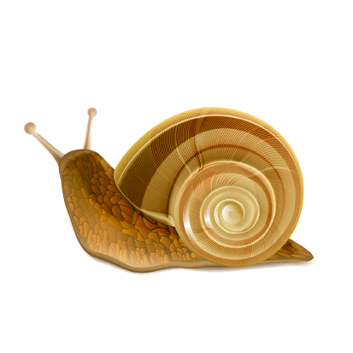
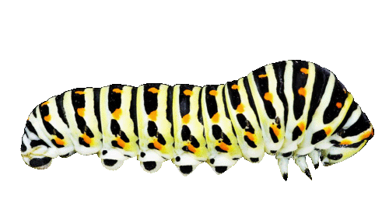
Szkodniki w sadzie i ogrodzie
*mszyce powodują uszkadzanie liści i pędów
*gąsienice żerujące wewnątrz owoców zjadają ich nasiona i miąższ, a także uszkadzają ich liście
*ślimaki - podjadają liście roślin tworząc w nich dziury

Slide 23
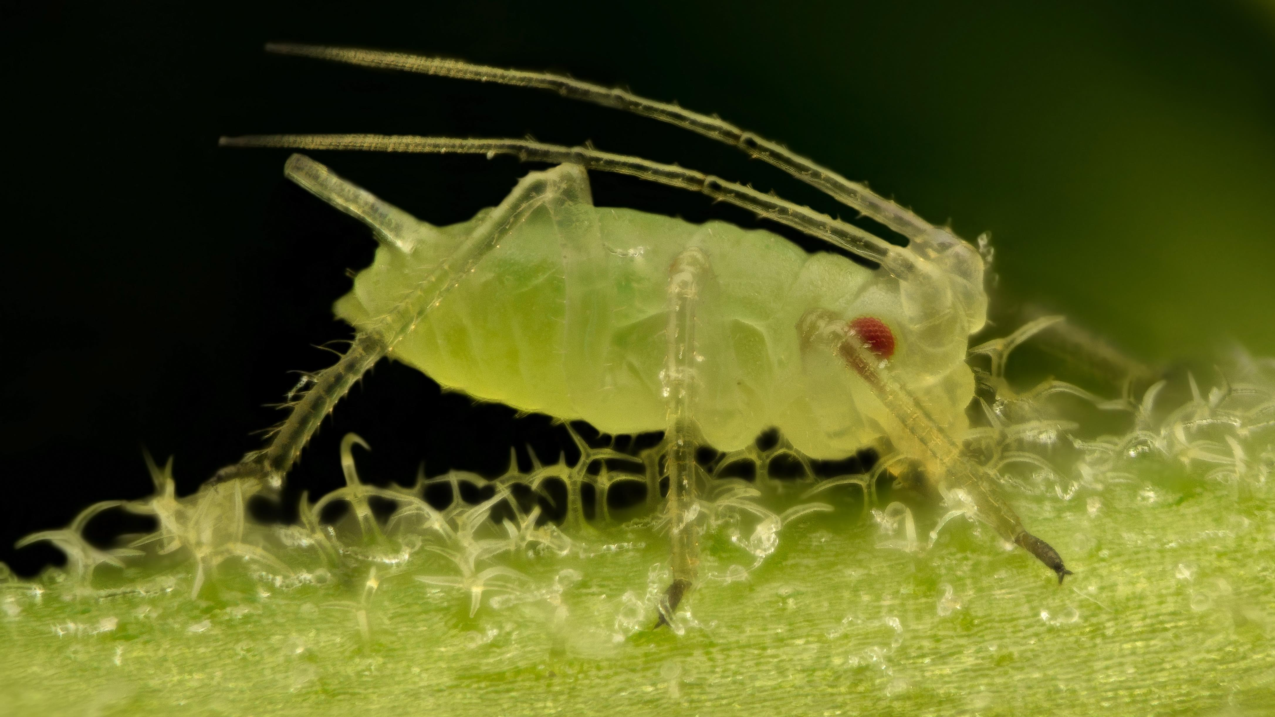
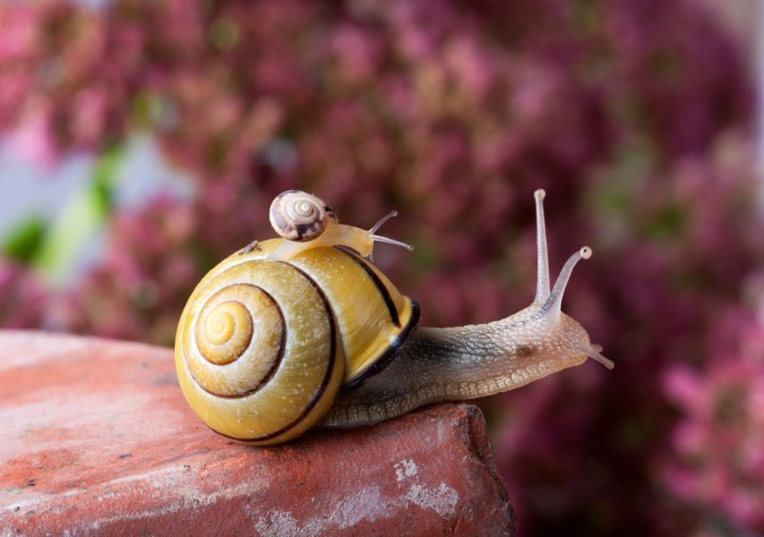
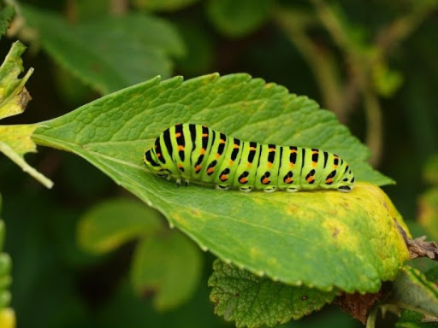
Szkodniki w sadzie i ogrodzie
Mszyca
Ślimak
Gąsienica

Slide 24
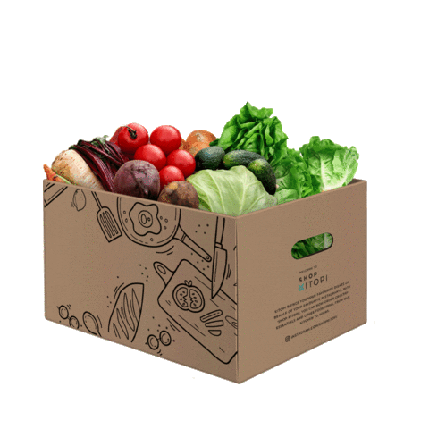
Co to są nowalijki?
Nowalijki to młode warzywa, które zbiera się po raz pierwszy już wczesną wiosną. Dostarczają one wielu witamin i składników mineralnych.

Slide 25
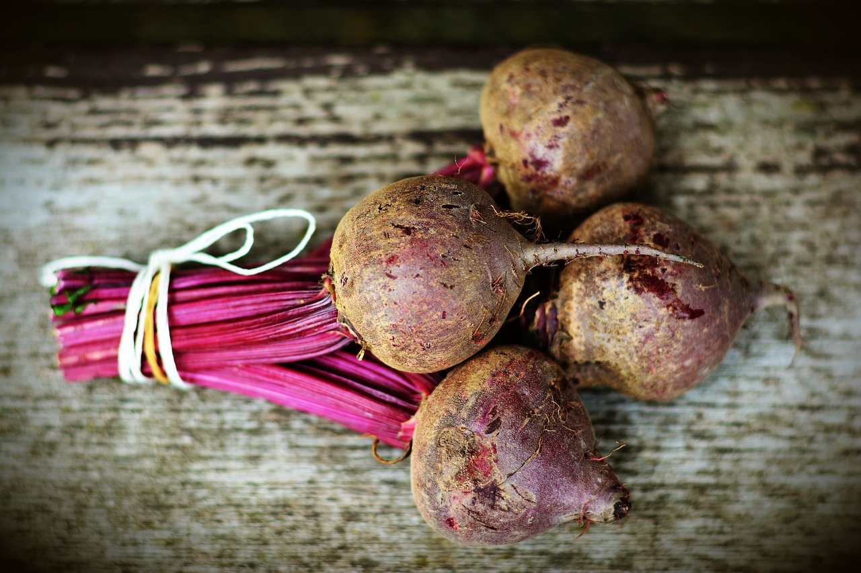
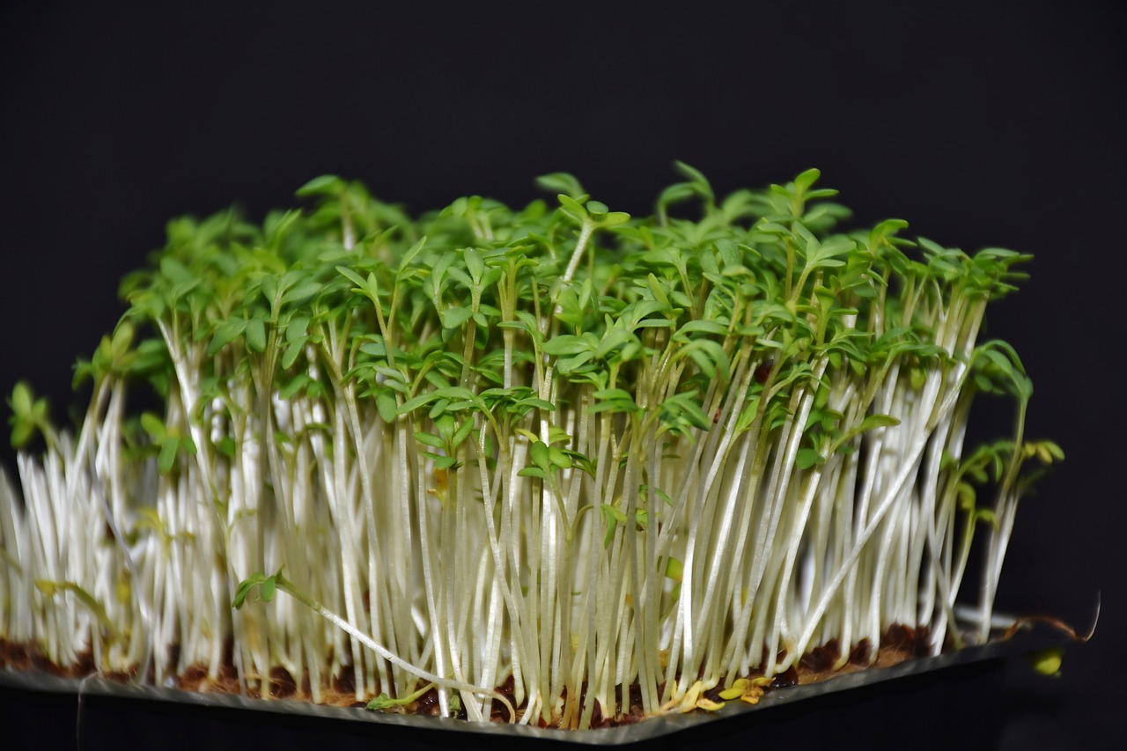
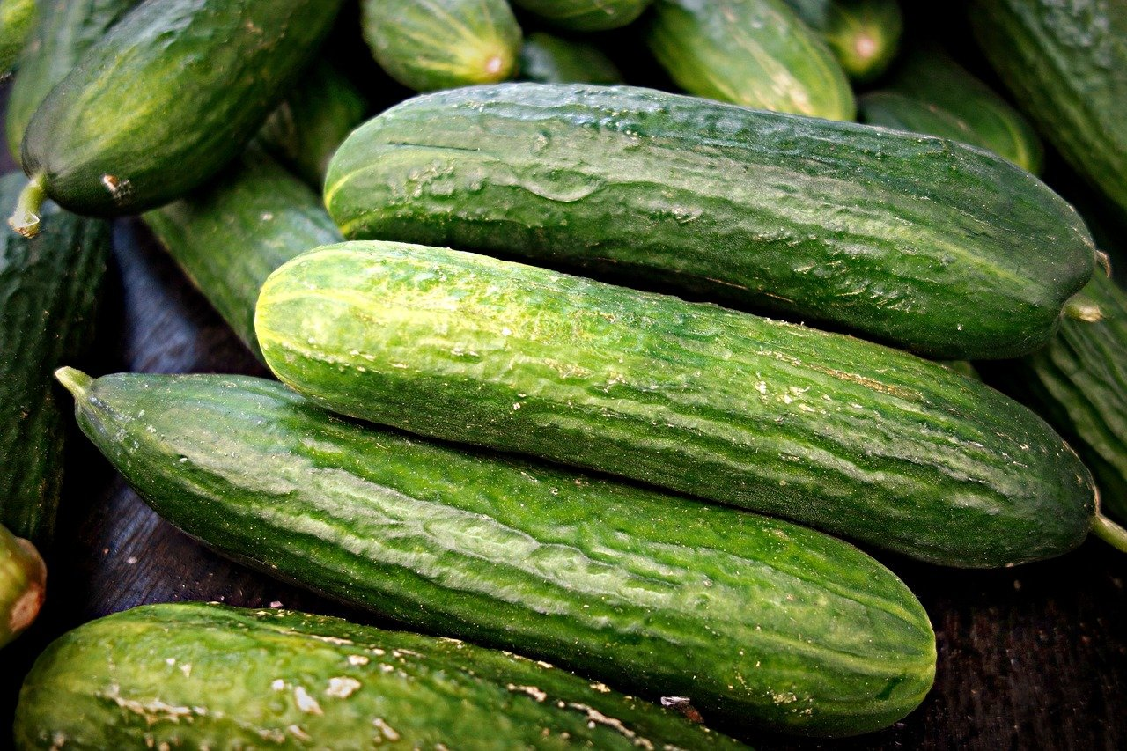
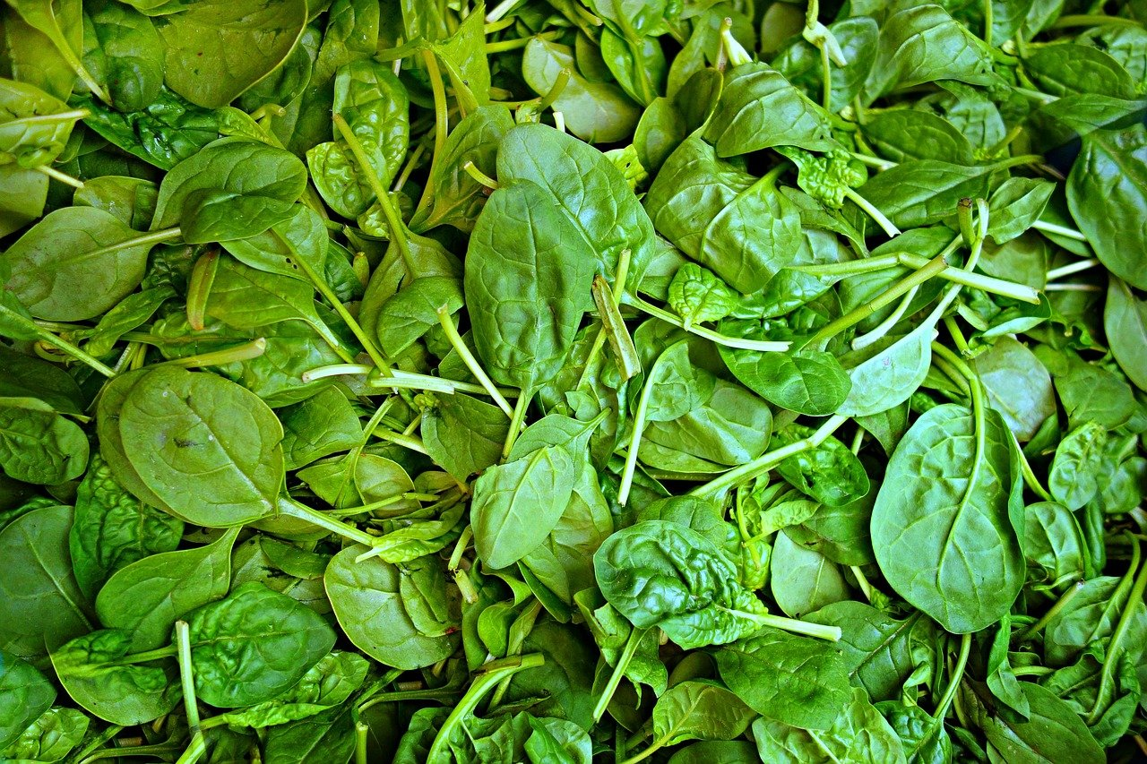
RZEŻUCHA
BURAK
KALOSZE
SZPINAK
OGÓREK

Slide 26
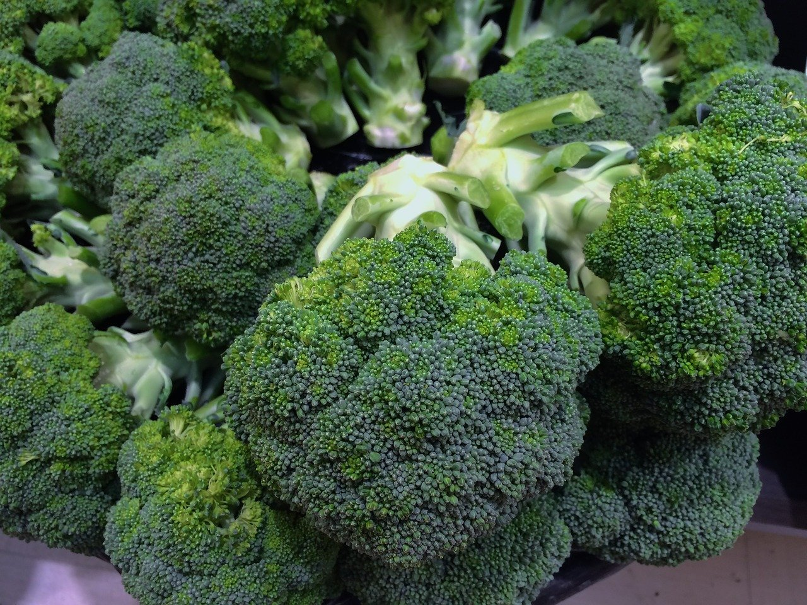
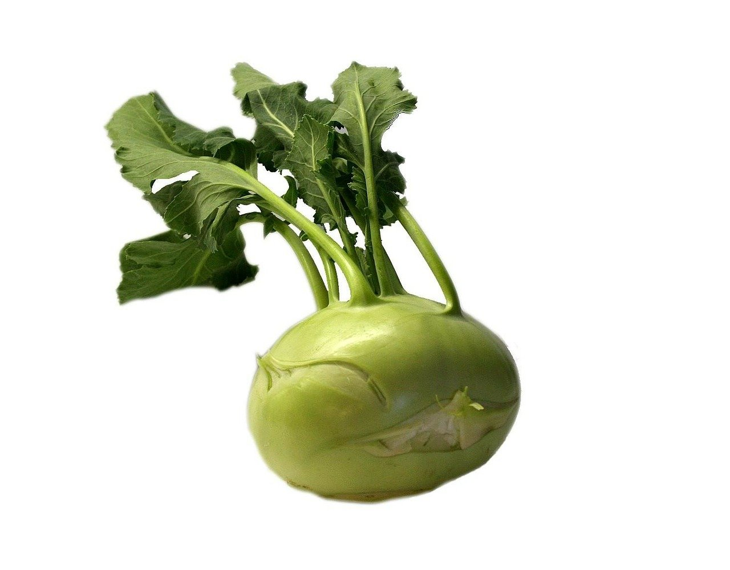
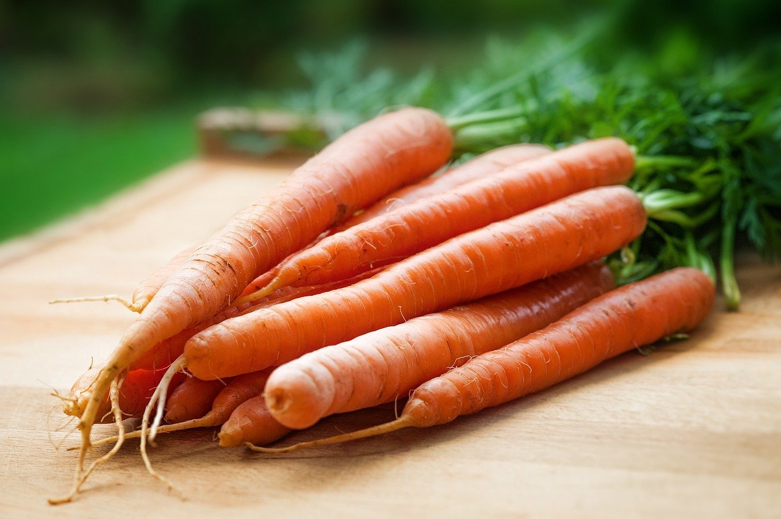
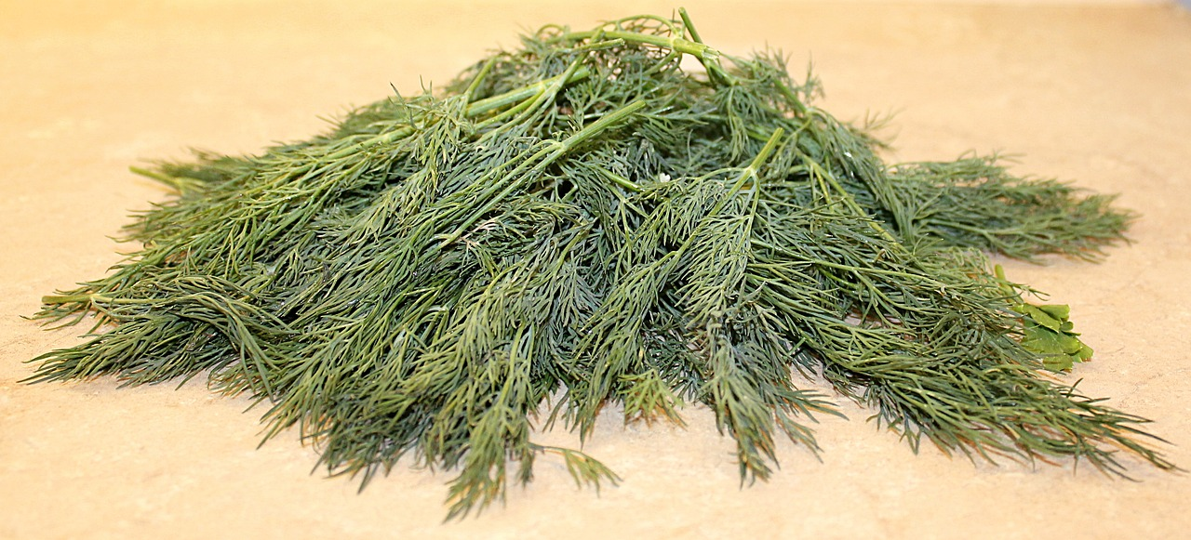
BROKUŁY
KALOSZE
KALAREPA
MARCHEW
KOPER

Slide 27
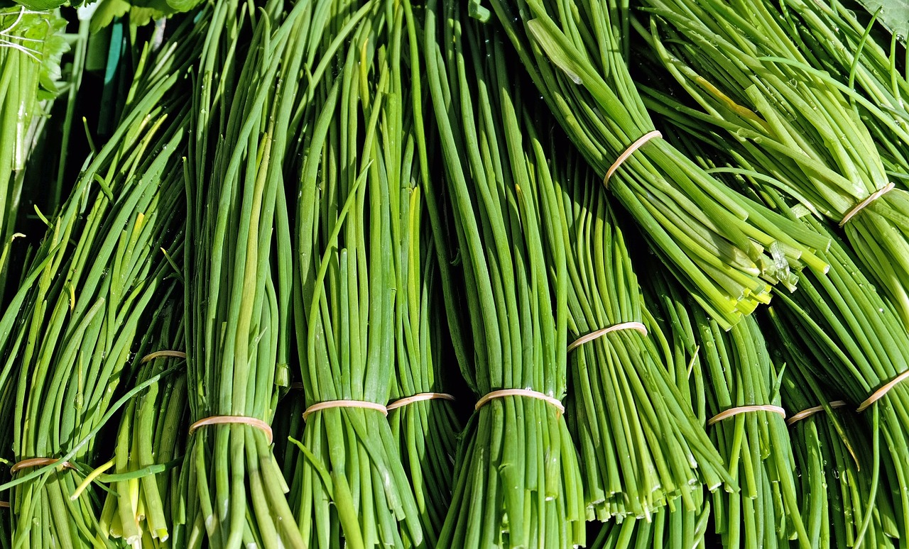



SZCZYPIOREK
KALOSZE
RZODKIEWKA
SAŁATA
POMIDORY

